Slide 1
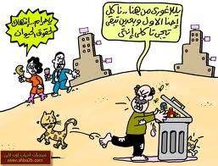
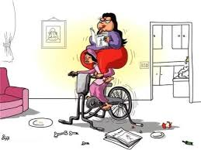
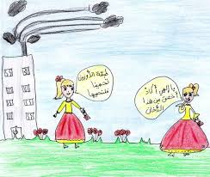
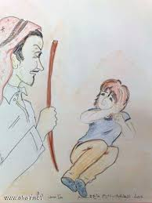

Slide 2


Slide 3


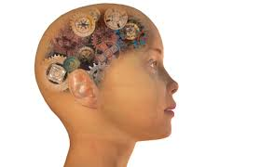


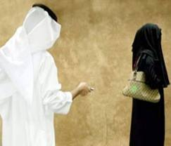
قيمة الإنسان في الإسلام
حقوق الإنسان هي حقوق طبيعية
لكل إنسان وقد يصعب العيش بدونها
حفظ كرامة الإنسان من خلال حفظ
أكد ديننا
الإسلامي على تكريم الإنسان وتوفير له حريته
أكد ديننا
الإسلامي على التعاون
من أصل
واحد
مهما اختلفت
أنسابهم

Slide 4

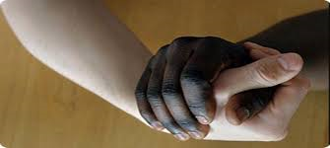


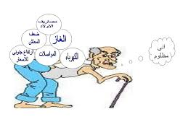
أمثلة حقوق الإنسان التي كفلها الإسلام
حقوق أساسية
حق المساواة
حق الحياة الكريمة
حقوق سياسية
حرية التعبير التي لاتؤدي إلى إثارة الفتن والكراهية
حقوق اجتماعية
حق التنقل والتملك
والعيش في بيئة نظيفة

Slide 5





طاعة الوالدين
قوة رادعه
الوعي بالإخطار المترتبة على الإخلال بالأمن
طاعة كبار السن
الاعتماد على الله
طاعة المعلمين
وسائل رسمية
وسائل شخصية
طاعة ولي الأمر
اجتماع
الكلمة
الدفاع عن الوطن
وسائل الدفاع
واجبات
المواطن
احترام الأنظمة
أساليب المحافظة
مجموعة من الضوابط والقواعد التي ترتب وتسير
حياة الناس المدنية بشكل يضمن تحقيق مصالحهم
المحافظة على الممتلكات
سيادة الراحة والتالف بين الجميع
الترشيد في الاستخدام
وقت
جهد
مال
النصح والإرشاد للعابثين
تنظيم الوقت والاستفادة منه
تحريم الاعتداء عليها

Slide 6

حقوق المواطن

Slide 7
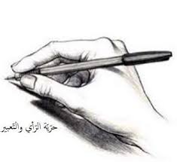





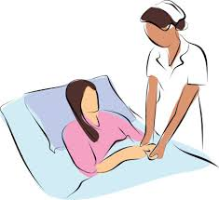
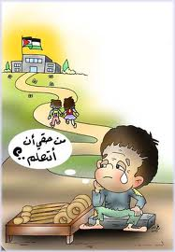
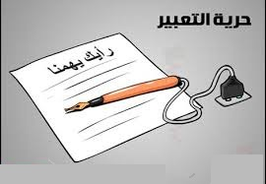
حق
الرعاية
الصحية
حرية الرأي والتعبير الذي لايتعارض مع المبادئ الإسلامية والاعتداء على الغير
حق
التعليم
المجاني

Slide 8

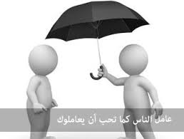
علاقته مع غير المسلم
الأمان على حياتهم وأموالهم وإعراضهم ودينهم وكرامتهم

